Slide 1
ОТНОШЕНИЯ (КОНЦЕНТРАЦИЯ)
КУРКОВИЧ Л.Ф.
учитель математики
МАОУ «Средняя школа №8»
г. Когалым

Slide 2
Реши устно
1) Выразить десятичной дробью, а
потом обыкновенной:
25%, 10%, 50%, 75%, 125%.
2) Указать в виде процентов:
0,7; 0,04; 1,3.
3) Найти 15% от числа 60.
4) Из 25 семян взошло 24 семени.
Найдите процент всхожести.

Slide 3
Известные отношения

Slide 4
Концентрация…
В большом энциклопедическом словаре
«концентрация (от новолат. concentratio)
сосредоточение, скапливание, собирание
кого-либо, чего-либо в к.-л. месте».
Концентрация в химии- величина,
выражающая относительное количество
данного компонента (независимой составной
части) в физико-химической системе
(смеси, растворе, сплаве).
А в математике?
http://aida.ucoz.ru

Slide 5
Нальем в стакан 150г воды и растворим в ней 50г сахара. Какой станет масса раствора?
50+150=200(г) – масса общая.
Сахар 50г
Раствор ?
Вода 150г

Slide 6
Найдите процентное содержание сахара в растворе.
50 : 200 =1 : 4 = 0,25; 0,25=25%
25% - процентное содержание сахара в данном растворе
Число 0,25 называют концентрацией сахара в растворе.

Slide 7
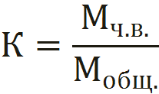
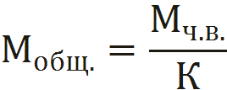

Slide 8
Реши устно
1) В 500г раствора содержится 100г соли. Найдите концентрацию соли в данном растворе. Процентное содержание соли в растворе?
2) 200г раствора содержит 80% соли. Найдите массу соли в этом растворе.
3) Какова масса раствора, в котором 150г сахара составляют 25%.

Slide 9
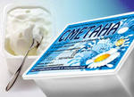
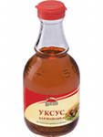
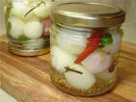
«Концентрацию» можно заменить на:
«жирность»
(масло, молоко)
«крепость» (уксус)
«соленость»
(морская вода, маринад)

Slide 10
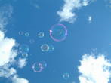
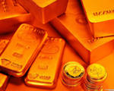
«проба» (в драгоценных металлах)
«Концентрацию» можно заменить на:
«влажность»
(в воздухе)

Slide 11
Физминутка

Slide 12
Задача 1. В одну банку мама налила 480г воды и насыпала 120г сахара, в другую – 840г воды и 160г сахара. В какой банке вода слаще?
Раствор № n\n | Масса общая (г) | Масса чистого продукта (г) | Концентрация
Первый
480 + 120
120
?
Второй
840 + 160
160
?

Slide 13
Задача 1.
Решение:
1. Какова масса раствора в первой банке?
480 + 120 = 600(г)
2. Какова концентрация сахара в растворе первой банки?
120 : 600 = 0,2; 0,2 = 20%
3. Какова масса раствора во второй банке?
840 + 160 = 1000(г)
4. Какова концентрация сахара в растворе второй банки?
160 : 1000 = 0,16; 0,16 = 16%
5. В какой банке вода слаще?
20% > 16%
Ответ: в первой банке вода слаще.

Slide 14
Задача 2. Смешивают 200г 80% -го раствора соли и 700г 20%-го раствора той же соли. Сколько соли в полученном растворе?
Раствор № n\n | Масса общая (г) | Масса чистого продукта (г) | Концентрация
Всего
Первый
200
?
0,8
Второй
?
0,2
700
?

Slide 15
Задача 2.
Решение:
1. Сколько г соли в первом растворе?
0,8 · 200 = 160(г)
2. Сколько г соли во втором растворе?
0,2 · 700 = 140(г)
3. Сколько г соли в полученном растворе?
160 + 140 = 300(г)
Ответ: 300г.

Slide 16
Задача 3. Какой раствор получится при смешивании 200г 50% раствора соли и раствора, в котором 150г соли составляют 25%?
Раствор № n\n | Масса общая (г) | Масса чистого продукта (г) | Концентрация
Первый
?
0,5
200
Второй
?
150
?
Всего
?
?
?

Slide 17
Задача 3.
Решение:
1. Каково количество соли в первом растворе?
0,5 · 200 = 100(г)
2. Какова масса второго раствора?
150 : 0,25 = 600(г)
3. Какова масса соли в двух растворах?
100 + 150 = 250(г)
4. Какова масса нового раствора?
200 + 600 = 800(г)
5. Какова концентрация соли в новом растворе?
250:800=0,3125; 0,3125 = 31,25%
Ответ: 31,25%.

Slide 18
Рефлексия:
Сегодня я узнал….
У меня получилось…
Было трудно….
Было интересно….
Теперь я умею…

Slide 19
Итог урока. Домашнее задание:
№754, 755,
решить задачу №4,
подготовить библиографическую справку о Магницком Л.Ф.

